Slide 1
Agrégation 2019/2020
LP 33. Interféromètre à division d’amplitude
Maria Ubero Gonzalez

Slide 3
Théorème de localisation
Seul les interféromètres à division d’amplitude peuvent donner lieu à l’observation d’interférences contrastées produites par une source arbitrairement large. Alors, ces interférences sont localisées au voisinage des points où les rayons qui interférent sont issus du même rayon entrant dans l’interféromètre.

Slide 4
Interféromètre de Michelson

Slide 5
Schéma équivalent
S1’ image de S0 par rapport au miroir M1
Symétrie par rapport à la séparatrice :
      S1 image de S1’
      S0’ image S0
M1’ image de M1 par rapport à la séparatrice

Slide 6
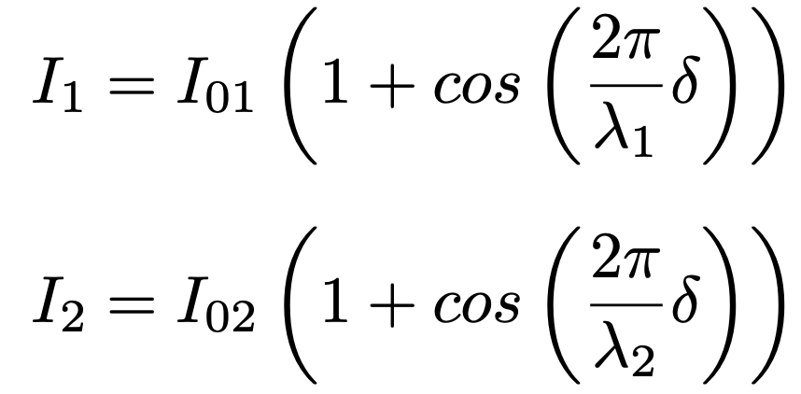
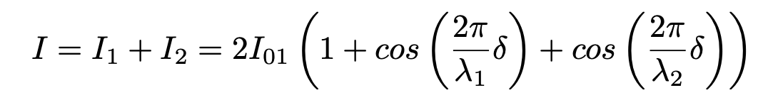
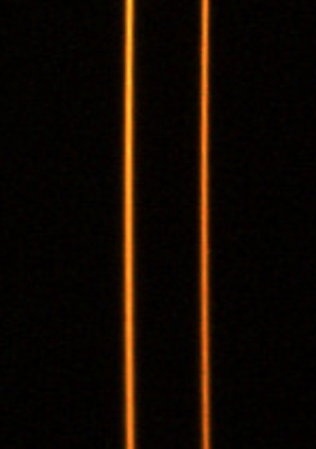
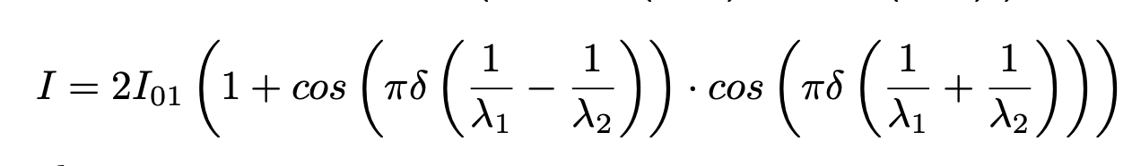
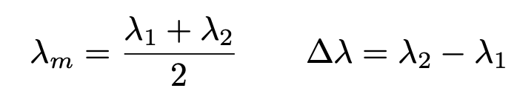
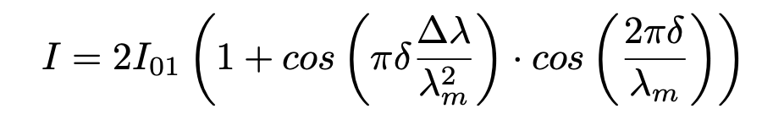
Doublet du sodium
Phénomène des battements
589 nm 589,6 nm

Slide 7
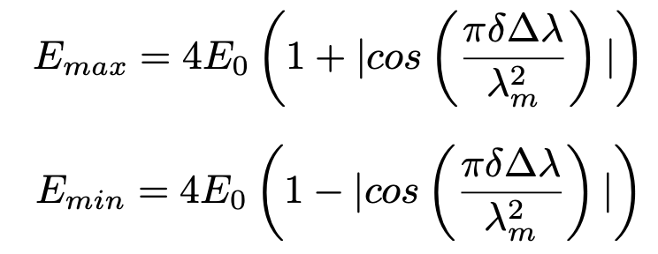
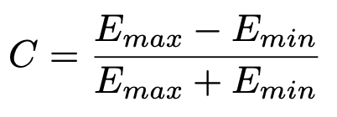
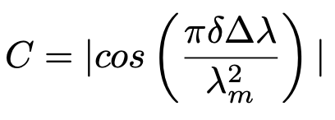
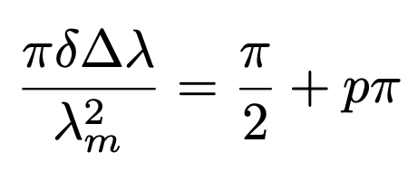
Doublet du sodium
Contraste nul quand :

Slide 8
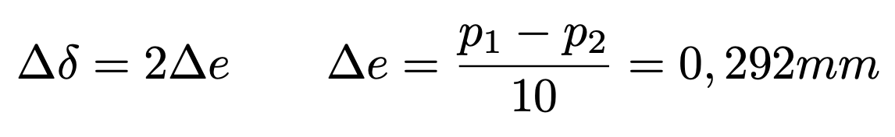
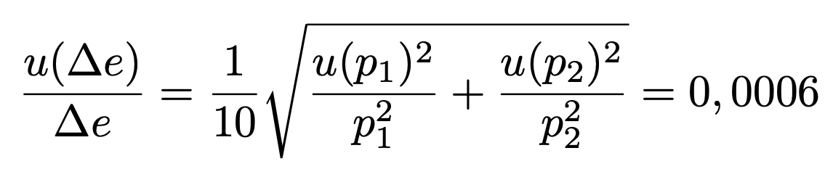
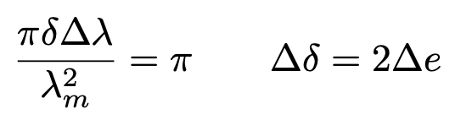
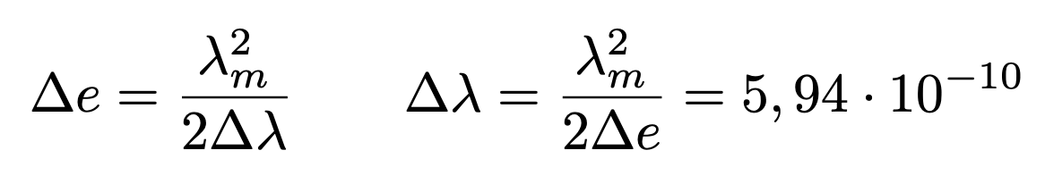
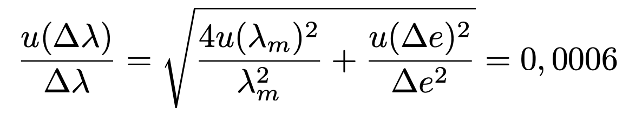


Doublet de sodium
Expérimentalement :
Incertitudes :
Pour une annulation :
Incertitudes :

Slide 9
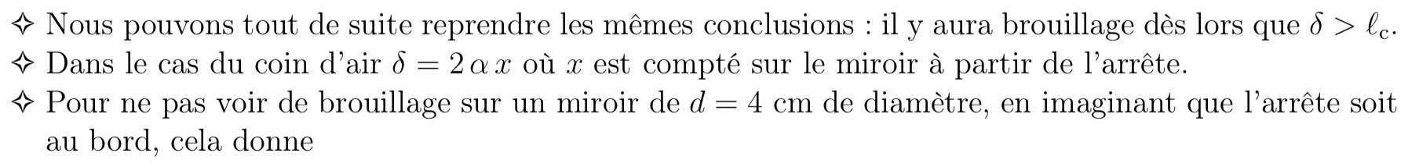
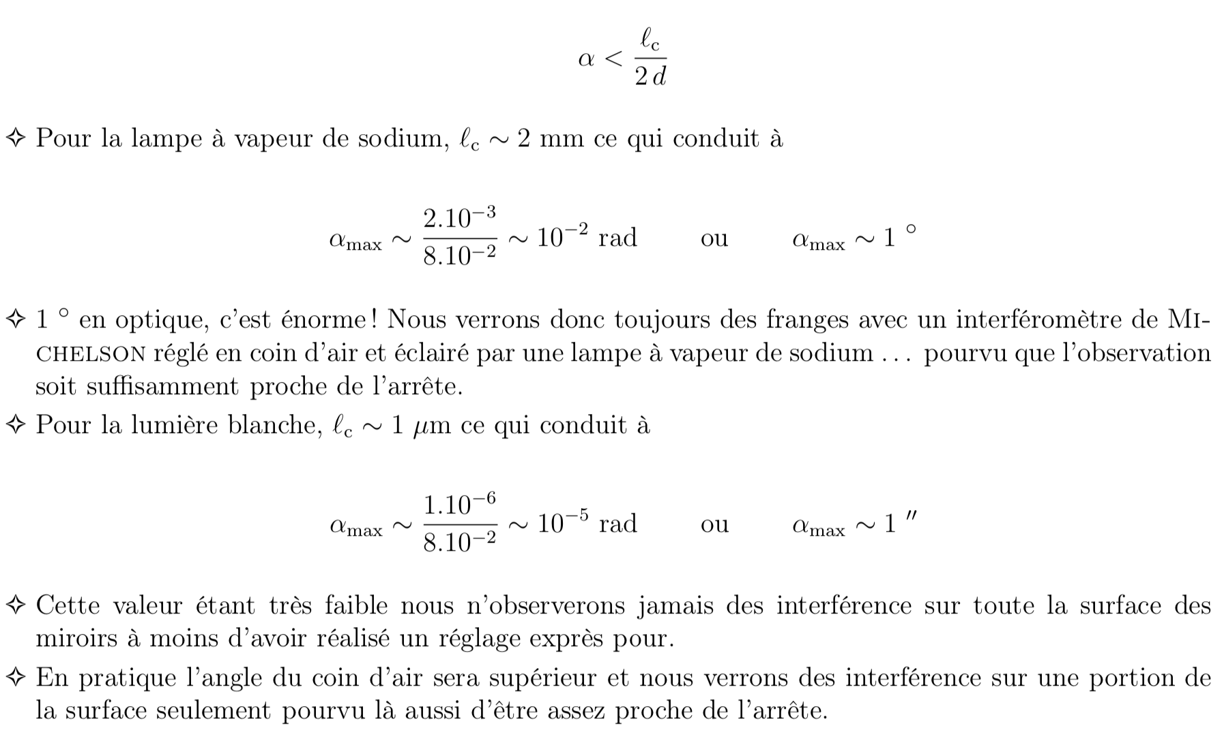
Coin d’air

